Slide 1
01 - Overview

Slide 2

소프트웨어의 특징
Fred Brooks (Turing 상 수상자) 에 따른 소프트웨어가 다른 엔지니어링 결과물(예: 건축물)과 다른 점
복잡성(complexity)
상호작용하는 요소들(functions, objects) 숫자가 매우 많다.
소프트웨어에 문제가 있어도 쉽게 발견하기 어렵다.
순응성(conformity)
다른 엔지니어링 결과물과 달리 절대적 자연 규칙이라는 것은 없다. (예: 만유인력)
대신 소프트웨어가 사용되기 위한 환경에 맞아야 하고 스펙에 맞아야 한다.
이런 것들이 맞지 않으면 소프트웨어들이 상호작용하기도 어렵고 재사용되기도 어렵다.

Slide 3
소프트웨어의 특징
Fred Brooks (Turing 상 수상자) 에 따른 소프트웨어가 다른 엔지니어링 결과물(예: 건축물)과 다른 점
변경성(changeability)
매우 빈번하게 변경된다.
그러나 복잡성(complexity) 때문에 “손쉽게 변경할 수 있다” 는 말은 아니다.
비가시성(invisibility)
물리적인 형태가 없다.
이는 소프트웨어 내 요소들을 들여다보기 위해 더 많은 노력이 필요함을 의미한다.

Slide 4
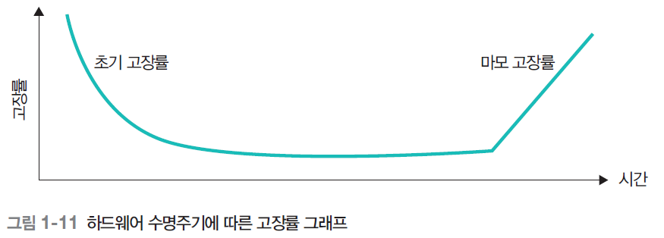
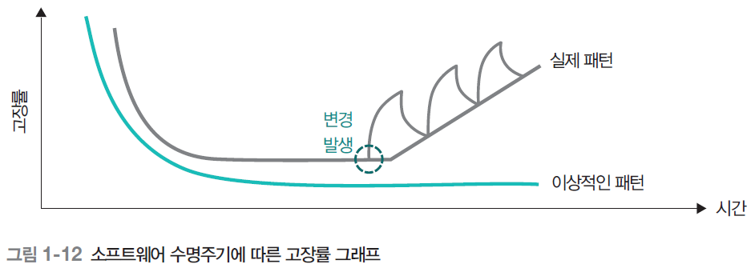
하드웨어 vs. 소프트웨어 (고장률)
하드웨어 고장 그래프
소프트웨어 고장 그래프

Slide 5
소프트웨어 유형
유형 | 특징 | 사용되는 카피 수
주문형 소프트웨어 | 특정 고객의 요구에 따라 만들어진 소프트웨어 (예: 기업 웹사이트, 항공기 예약 시스템 등) | 적음
패키지 소프트웨어 | 불특정 고객이 사용할 수 있는 “범용” 소프트웨어 (예: MS 윈도우, MS 오피스, 컴파일러, 웹브라우저, 회계 패키지 등) | 중간
임베디드 소프트웨어 | 하드웨어 장치에 내장되는(embedded) 소프트웨어 (예: SSD 장치 안의 firmware, 자동차 제어 software 등) | 많음
Q. 클라우드 기반으로 불특정 다수가 사용할 수 있는 소프트웨어(= SaaS) 는 어디에 속하는가?

Slide 6
소프트웨어 개발이 어려운 이유
의사 소통의 문제
다양한 이해 당사자들이 자신의 언어로 의사 소통을 함
예: 관리자인 팀장 vs. 비개발자인 기획자 vs. 개발자
명세화가 어려움
고객의 의도를 처음부터 완전하게 알기 어려움
재사용이 어려움
공통 컴포넌트를 만들더라도 상황이 바뀌면 수정 필요
프로젝트에 따른 다양한 특성
짧은 기간의 프로젝트 vs. 긴 기간의 프로젝트
소규모 인력의 프로젝트 vs. 대규모 인력의 프로젝트
프로젝트의 목적 (상업/공익, 외주/자가), 사용 기술 (언어, 프레임워크 등)

Slide 7
소프트웨어 개발이 어려운 이유 (계속)
유지보수의 어려움
소프트웨어 구조는 복잡하기 때문에 수정 사항이 원치 않는 결과를 만들어 내기도 함
외부 환경의 영향을 받음
절차, 법규, 데이터 형식, 성능 조건, 시장 상황 등
예: 어느날부터 사이트들이 Cookie 동의 창을 띄움 → EU 의 GDPR의 영향
개발자 특성에 큰 영향을 받음
숙련도, 특정 기술에 대한 이해도, 성격 등

Slide 8
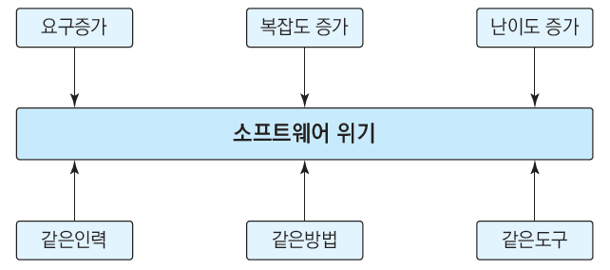
“소프트웨어 위기” (Software Crisis, 1968)
효율적인 소프트웨어를 제때 만들어내는 것이 어려움을 뜻함
발생 이유
소프트웨어의 수요 증가
소프트웨어가 해결해야 되는 문제의 복잡도 및 난이도 증가
그에 반해 소프트웨어 개발 인력, 방법론, 개발 도구는 쉽게 변하지 않음

Slide 9
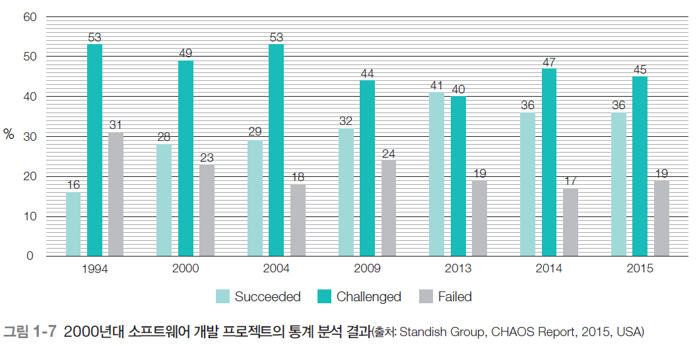
소프트웨어 개발 프로젝트 성공과 실패율

Slide 10
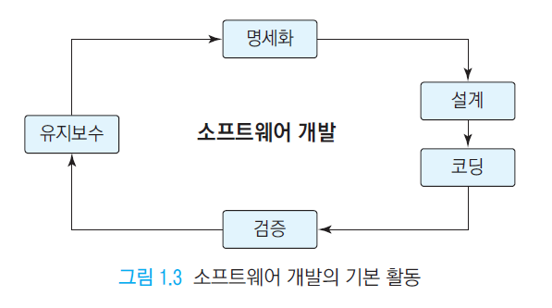
소프트웨어 개발 사이클
소프트웨어 유형에 관계 없이 공통적으로 다음 사이클을 따름

Slide 11
소프트웨어 개발에서 필요한 역량들
요구 사항 분석
프로젝트 관리
팀웍
소프트웨어 설계
소프트웨어 품질 관리
코딩 스킬

Slide 12
왜 이런 것들이 필요할까?
“그냥 굴러가는 소프트웨어를 만들면 되는 것 아닌가?”
“그렇다면 구현 능력, 즉 코딩 스킬이 제일 중요한 것이고.”
“내가 볼 때는 저런 것들은 코딩 못하는 사람들이나 하는 일 같은데…”
“내가 생각할 때, 가장 이상적인 회사는 개발자들이 자유롭게 코딩하는 환경을 만들어주는, 개발자 천국 같은 회사인 것 같은데…”
ㄴㄴ…

Slide 13

언뜻 보기에 생각나는 소프트웨어 개발 단계
만족할 때 까지 수정
(재미있는) 구현
출시
(나는 부자!)
업데이트

Slide 14
이런 (즉흥적인) 개발 방식의 문제점
낮은 품질 (“여기 고치면 저기가 터지고… 버그가 너무 많아…”)
개발 지연 (본부장: “개발 팀장님, 저희 언제 출시 가능할까요?”) ⇒ 과도한 개발비
불명확한 개발 방향성 (“우리 뭐 만들고 있었지…?”)
출시 후에도 빈번한 재작업 ⇒ 높은 유지보수 비용
…

Slide 15
왜 이런 것들이 필요할까?
엔지니어링은
제한된 리소스(= 시간, 돈, 인력)을 이용해서
원하는 목표를 달성하기 위해
대안들을 비교하여 가장 효율적인 솔루션을 찾는 것

Slide 16
왜 이런 것들이 필요할까?
따라서, 소프트웨어 엔지니어링이라는 것도
제한된 리소스(= 시간, 돈, 인력)을 이용해서
원하는 목표를 달성하기 위해
대안들을 비교하여 가장 효율적인 솔루션을 찾는 것

Slide 17
소프트웨어 개발에서 필요한 역량들
만들다가 부수고 다시 만들지 않기 위해 무엇을 만들지 처음부터 명확히 하고
요구 사항 분석
프로젝트 관리
가장 적은 비용을 쓰게끔 만든다.
팀웍
대안들 중에 가장 좋은 코드 구조를 이용해
소프트웨어가 생명이 다할 때까지
소프트웨어 설계
소프트웨어 품질 관리
제대로 만들었다는 것을 검증하고

Slide 18
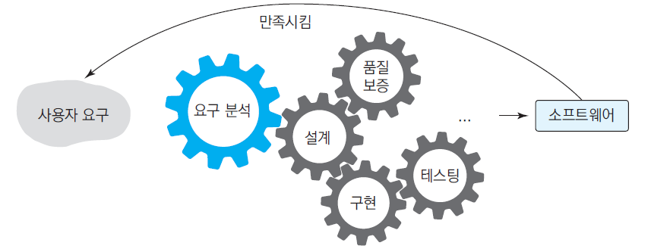
소프트웨어 공학의 정의
소프트웨어 개발과 운영, 유지보수, 소멸에 대한 체계적 접근 방법
“체계적” 의 의미: 단발성 해법이 아니라 반복 사용 가능한 해법을 연구

Slide 19
소프트웨어 공학의 목표
어떻게 하면 개발 복잡도를 낮출 수 있을까?
어떻게 하면 개발 비용을 줄일 수 있을까?
어떻게 하면 개발 기간을 단축할 수 있을까?
어떻게 하면 손쉽게 프로젝트를 관리할 수 있을까?
어떻게 하면 개발 결과물의 품질을 보장할 수 있을까?
어떻게 하면 개발 생산성을 높일 수 있을까?
즉, 최소 비용으로 좋은 품질의 소프트웨어를 일정에 맞게 개발하는 것

Slide 20
소프트웨어 공학 vs. 프로그래밍
프로그래밍(Programming), 코딩(Coding)
단기간 내 기능의 구현(implementation)에 초점
개인의 역량 중심
소프트웨어 공학
장기간에 걸친 소프트웨어 분석, 개발 및 유지 보수에 초점
팀 중심

Slide 21
소프트웨어 개발에 대한 공학적 기법 시도들
구조적 프로그래밍 : 1970년대
Fortran, Cobol, C 등의 절차적 프로그래밍 언어의 등장
이해하기 쉽고, 체계적인 논리를 표현할 수 있는 공학적 접근 방법
구조적 분석 및 구조적 설계 방법론 : 자료흐름도, 구조챠트 등
모듈화 개념과 단계적 상세화 개념
객체지향 프로그래밍 : 1980년대
클래스 개념의 출현 : 캡슐화, 정보은닉, 상속, 다형성
C++, C#, Java 등의 언어 출현
실세계의 묘사가 직관적이며, 재사용을 강조하는 공학적 접근 방법
UML 기반 객체지향 분석 및 설계

Slide 22
소프트웨어 개발에 대한 공학적 기법 시도들
소프트웨어 컴포넌트와 재사용 : 1990년대
소프트웨어 컴포넌트 : 재사용 가능한 명세 및 코드의 묶음
재사용으로 인한 개발의 신속성 및 품질 향상
컴포넌트 기반 소프트웨어 개발 방법론
오픈소스 소프트웨어(OSS) 재사용을 통한 소프트웨어 개발 확대
기타 공학적 기법들
통합 개발 환경 : 개인 혹은 팀 개발 활동을 지원하는 통합된 개발 도구
소프트웨어 개발 프로세스 : 개발 과정의 체계화 및 관리 효율성
소프트웨어 검사 및 검증 : 오류, 결함의 탐지 및 제거를 통한 품질 향상
소프트웨어 형상관리 : 빈번한 변경 발생에 대응하기 위한 개발 과정 지원

Slide 23
소프트웨어 공학의 주제들
생산성, 품질, 비용의 목표를 달성하기 위해 다음 세 가지 주제를 다룸
단계적 프로세스
어떤 단계와 절차로 소프트웨어 개발을 해야 되는가?
품질 보증
산출물이 요구되는 품질 수준에 맞는지를 어떻게 검증할 것인가?
프로젝트 관리
정해진 일정과 예산 내에서 개발하는 것을 어떻게 보장할 것인가?

Slide 24
주제 #1 - 단계적 프로세스
요구 분석
설계
코딩
테스팅
유지보수
요구분석
어떤 문제를 해결하기 위해서 개발하는지 파악
어떤 기능과 성능을 제공하고 어떤 제약 조건을 만족해야 되는지 파악
설계
요구 분석에서 파악된 문제를 어떤 방식으로 해결할지 솔루션을 기술
소프트웨어 컴포넌트, 인터페이스 등을 정의
코딩
설계 단계에서 도출된 컴포넌트, 인터페이스 구현
테스팅
코딩 산출물에 대한 품질 검증
유지보수
추후 발견되는 버그 수정 및 추후 추가되는 기능 구현
변경 사항 추적

Slide 25
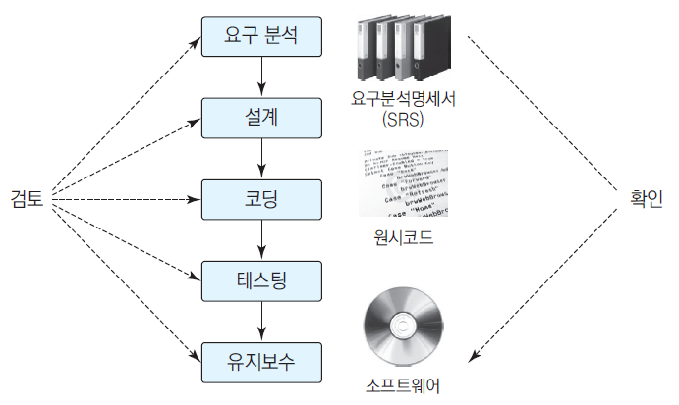
주제 #2 - 품질 보증
검토(verification)
각 단계의 작업이 제시된 절차와 방법에 맞게 진행되었는가?
확인(validation)
산출물이 목표한 품질 수준에 맞게 생산되었는가?

Slide 26
주제 #3 - 프로젝트 관리
프로젝트 계획
개발 범위 및 타당성 검토
개발 방법, 일정, 조직 구성에 대한 계획
자원 관리
인력, 도구, 하드웨어 등의 자원을 산정하고 할당 및 관리
리스크 관리
위험 요소(요구사항 변경, 개발자 이직, 자원 예측 실패, 환경 변화 등) 예측 및 대비

Slide 27
소프트웨어 공학에서 사용하는 원리들
엄격성과 정형성
소프트웨어는 개발자의 경험과 지식에 의존적인 창의적, 공학적 활동의 산출물
소프트웨어 개발은 주어진 시간과 비용에서 명확하게 개발되어야 하는 엄격성
관심사의 분할
복잡한 문제를 단순한 문제로 분리하여 적용하는 소프트웨어 개발 활동
소프트웨어 개발 과정의 분할 : 요구사항 분석 > 설계 > 구현 > 테스팅 등의 단계로 분할
소프트웨어 테스트 과정의 분할 : 단위 테스트 > 통합 테스트 > 시스템 테스트 등으로 분할
모듈화
독립적인 기능을 갖는 프로그램의 조작
높은 응집력과 낮은 결합력을 갖는 소프트웨어 구조 설계
이해도를 높이고 변경 영향을 최소화하기 위한 공학적 원리

Slide 28
소프트웨어 공학에서 사용하는 원리들
추상화
세부사항은 감추고 대표적인 속성으로 대상물을 정의하는 공학적 원리
대상물에 대한 직관적인 이해를 높이고 관심사를 잘 표현할 수 있음.
예: 함수 정의, 매크로 함수, 객체, 추상데이타 타입 등
변경의 예측
소프트웨어 개발과정에서 변경 발생은 피할 수 없는 사건
변경을 대처하기 위한 공학적 방법의 적용이 요구됨.
변경이 발생할 것으로 예상되는 부분을 모듈화 구조로 분리
일반화
다양한 플랫폼, 다양한 환경, 다양한 사용자를 지원하기 위한 원리
하드웨어 성능이나 사양에 의존적인지 않는 소프트웨어 개발

Slide 29
소프트웨어 공학에서 사용하는 원리들
점진성
단계적이며 순차적으로 소프트웨어를 개발하고자 하는 공학적 원리
작은 단위의 소프트웨어를 반복 개발하면서 전체 시스템을 완성
단계적인 개발과 배포를 통한 사용자 피드백의 수집과 반영
명세화
소프트웨어 개발 과정 및 대상물에 대한 정보를 체계적으로 기술하는 원리
팀 기반의 개발 활동을 지원하기 위한 정보의 공유 지원
지속적으로 진화하는 소프트웨어에 대한 이력서

